Slide 1

REDUCCIÓN TIEMPOS DE DESPLAZAMIENTOS DE AMBULANCIAS
Optimización de rutas de ambulancias para emergencias de baja criticidad en Montgomery County, Pennsylvania
Jose Gabriel Vega Forero · Juan Esteban Gamba Aguilera · Sofia Forero
Maestría en Ciencia de Datos · Esp. Gerencia Estratégica e Ingeniería de Negocios
Notes:
Abrir con la idea fuerza: cada kilómetro de más es tiempo de ambulancia que no llega a otro paciente. Presentar al equipo y anunciar que primero contaremos el problema y luego cómo lo resolvimos.

Slide 2

Los sistemas de emergencia atienden una demanda masiva con una flota limitada: cada kilómetro de más es capacidad que no llega al paciente
Problema
EDA
Multicriterio
Optimización
Simulación
Cierre
663.523
55.490
6 h
llamadas al 911 registradas en el histórico de Montgomery County
llamadas solo en Lower Merion, el municipio con mayor demanda (8,4 % del total)
de jornada máxima por ruta de ambulancia: el tiempo es el recurso escaso
El reto no es solo llegar rápido a lo crítico. Una parte importante de las llamadas son casos de baja criticidad que igual consumen ambulancias. Si esas rutas no se planean, la flota se desgasta recorriendo distancias innecesarias y pierde disponibilidad para las emergencias reales.
Fuente: base histórica de llamadas 911 de Montgomery County, PA (663.523 registros); análisis del equipo
Notes:
Contar el problema antes que la solución. Tres números: volumen (663 mil llamadas), concentración (Lower Merion lidera) y la restricción (6 horas máximas por ruta). Cerrar con la tensión: casos leves consumen ambulancias que podrían estar disponibles.

Slide 3



La pregunta clave: ¿cómo rutear las ambulancias para atender los casos leves al menor costo, sin violar capacidad ni jornada?
Problema
EDA
Multicriterio
Optimización
Simulación
Cierre
Situación
Complicación
Pregunta
Montgomery County recibe un alto volumen de llamadas, concentradas geográficamente en pocos municipios como Lower Merion.
Los recursos médicos son limitados y las rutas se planean sin considerar la red vial real, los tiempos de atención ni la variabilidad de los recorridos.
¿Qué ambulancia atiende a qué paciente y en qué orden, para minimizar la distancia total, y qué tan estable es esa solución cuando cambian las condiciones?
Notes:
Estructura Situación–Complicación–Pregunta. Remarcar que la pregunta tiene dos partes: eficiencia (distancia mínima) y robustez (variabilidad de distancias y asignación). Eso anticipa por qué hay optimización y simulación.

Slide 4




Enfoque
Problema
EDA
Multicriterio
Optimización
Simulación
Cierre
1 EDA
2 Evaluación Multicriterio
3 Optimización
4 Simulación
Entender la demanda
Priorizar los casos
Diseñar las rutas
Monte Carlo
Limpieza, calidad de datos, Pareto por municipio y tipo de incidente
4 criterios clínicos para aislar las emergencias de menor criticidad
Grafo vial real + modelo VRP resuelto con 3 heurísticas
30 simulaciones Monte Carlo sobre las distancias y la asignación
Resultado: 161,01 km y 10 viajes de ambulancia para atender a los 96 pacientes. Las heurísticas de mejora recortan 2 % la distancia y, en 30 simulaciones, la distancia final promedia 168,91 km.
Notes:
Resumen ejecutivo estilo pirámide: decir el resultado al inicio y luego demostrarlo. 161,01 km es la solución final con 2-Opt; 168,91 km es el promedio de las 30 simulaciones Monte Carlo.

Slide 5

Contenido Repositorio: Fuentes de Código y Datos
Problema
EDA
Multicriterio
Optimización
Simulación
Cierre
Eje | Carpeta | Archivo principal | Salida
1 EDA | 01 ANALISIS EXPLORATORIO/ | EDA-PROYECTO.ipynb | Pareto, serie de tiempo, mapa de densidad, correlación
2 Multicriterio | 02 ANALISIS CUALITATIVO/ | Evaluación_multicriterio_(MCE).ipynb | Servicios de baja criticidad y tiempos de servicio
3a Muestra | 03 …/02 OPTIMIZACION VRP/ | procesamiento_datos.py | puntos_vrp.xlsx y DATOS.xlsx (96 pacientes, 3 hospitales, 1 depósito)
3b Grafo | 03 …/01 GRAFO RUTAS Y SIMULACION/ | grafo-ciudad.py | matriz_tiempos_nxn.csv · matriz_distancias_nxn.csv · topografia_grafo.html
3c VRP | 03 …/02 OPTIMIZACION VRP/ | PROYECTO HEUR.ipynb | Rutas constructiva, SWAP y 2-Opt → DATOSPROYECTO.xlsx
4 Simulación | 03 …/01 GRAFO RUTAS Y SIMULACION/ | simulacion_montecarlo.py | resultados_simulaciones_condiciones normales.xlsx
Repositorio: github.com/juan-aguilera/Proyecto-TDEM
Notes:
Mostrar que el trabajo es trazable: en cada diapositiva siguiente aparece abajo a la derecha la ruta del código que la respalda. '03 …' abrevia la carpeta '03 ANALISIS CUANTITATIVO'. La base 911.csv no está en el repo (carpeta NO-SUBIR); se descarga con gdown desde los notebooks. Lo de cierres viales quedó en las carpetas ARCHIVADO.

Slide 6

Lower Merion concentra la mayor demanda del condado
Problema
EDA
Multicriterio
Optimización
Simulación
Cierre
8,4 %
de todas las llamadas del condado ocurren en Lower Merion
+39 %
más llamadas que el segundo municipio (Abington)
Fuente: llamadas 911 de Montgomery County (663.523 registros)
Código: 01 ANALISIS EXPLORATORIO/EDA-PROYECTO.ipynb · §3
Notes:
Primer hallazgo del EDA: la demanda está concentrada. Lower Merion tiene 55.490 llamadas, 39% más que Abington. Esto justifica la elección de la zona de estudio que veremos en Optimización.

Slide 7



Análisis de Servicios
Problema
EDA
Multicriterio
Optimización
Simulación
Cierre
22 %
de las llamadas son accidentes vehiculares (Traffic), el tipo de incidente más frecuente
11.867
llamadas por debilidad general: un caso leve que entra al filtro multicriterio
12,1 %
de registros sin código postal: se trabajó con latitud y longitud
Fuente: 148.372 accidentes vehiculares y 80.199 registros sin código postal sobre 663.523
Código: 01 ANALISIS EXPLORATORIO/EDA-PROYECTO.ipynb · §2–3
Notes:
Segundo hallazgo: la mezcla de servicios. Los casos críticos dominan, pero hay volumen relevante de casos leves (debilidad general, mareo, náuseas). Mencionar la preparación de datos: coordenadas a numérico, fechas a formato temporal y 12% de códigos postales faltantes.

Slide 8




Evaluación Multicriterio: Cuatro criterios clínicos separan los casos que pueden atenderse en ruta programada de los que exigen respuesta inmediata
Problema
EDA
Multicriterio
Optimización
Simulación
Cierre
Nivel ESI
Nivel de dolor
Prob. de traslado
Diagnóstico
4 – 5
1 – 2
≤ 50 %
≠ 0
Los dos niveles de menor urgencia del índice de severidad
Solo casos con dolor bajo
Baja probabilidad de requerir hospitalización
Se excluyen casos sin diagnóstico o situación definida
Resultado: 4 servicios de menor criticidad: mareo, náuseas/vómito, debilidad general y agotamiento por calor. Solo estos pasan al modelo de ruteo.
Código: 02 ANALISIS CUALITATIVO/Evaluación_multicriterio_(MCE).ipynb
Notes:
Explicar por qué filtrar: estos casos se pueden planear como rutas programadas, a diferencia de un paro cardíaco. Los cuatro criterios forman la evaluación multicriterio (MCE).

Slide 9
El filtro reduce 663 mil llamadas a una muestra manejable de 96 pacientes que representa la demanda de un día
Problema
EDA
Multicriterio
Optimización
Simulación
Cierre
Servicios seleccionados y su tiempo de atención (parámetro sᵢ del modelo)
663.523
llamadas 911 históricas
Servicio | ESI | Dolor | Prob. traslado | Tiempo servicio | En la muestra
Dizziness (mareo) | 4 | 1 | 30 % | 12 min | 28
Nausea / vomiting | 4 | 2 | 30 % | 15 min | 27
General weakness | 4 | 1 | 30 % | 12 min | 41
Heat exhaustion | 4 | 2 | 40 % | 20 min | 0
1.407
llamadas de baja criticidad dentro de la zona
455
ubicaciones únicas (sin coordenadas repetidas)
96
pacientes aleatorios (semilla 42)
Los 96 pacientes se eligieron al azar entre las ubicaciones únicas dentro de la zona, para simular la demanda programada de un día. Ningún caso de agotamiento por calor quedó en la muestra.
100
nodos: 96 pacientes + 3 hospitales + 1 depósito
Fuente: evaluación multicriterio del equipo; muestra en puntos_vrp.xlsx
Código: 03 …/02 OPTIMIZACION VRP/procesamiento_datos.py
Notes:
La tabla muestra los 4 servicios, su tiempo de servicio (entra a la restricción de jornada) y cuántos quedaron en la muestra. El embudo sale de procesamiento_datos.py: 1.407 llamadas de estos servicios caen en el cuadrado de Lower Merion, 455 tienen coordenadas únicas, se toman 96 al azar con semilla 42 y se anexan 3 hospitales y 1 depósito.

Slide 10
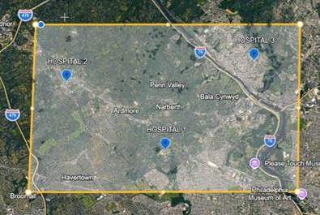
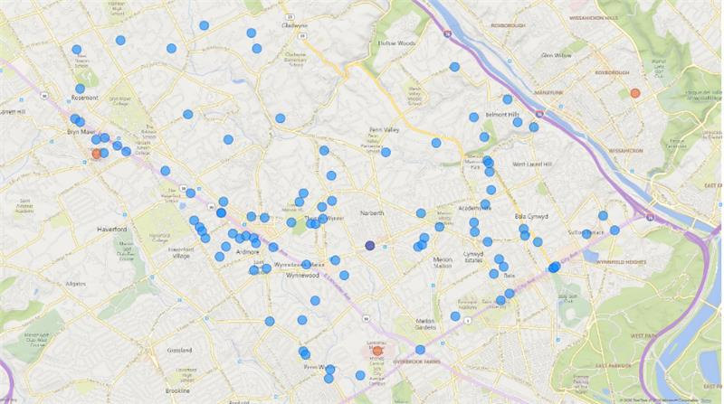
Delimitamos una zona de estudio alrededor de Lower Merion con 3 hospitales, 1 depósito y 96 pacientes
Problema
EDA
Multicriterio
Optimización
Simulación
Cierre
Ubicación de los 100 nodos del modelo
Zona de estudio (Lower Merion y alrededores)
96 pacientes
3 hospitales
1 depósito (Narberth)
Código: 03 …/02 OPTIMIZACION VRP/procesamiento_datos.py · CUADRADO
Notes:
Mostrar la zona elegida (el polígono está definido en la constante CUADRADO). Después de la evaluación multicriterio quedaron 1.407 llamadas en la zona (455 ubicaciones únicas); elegimos al azar 96 que estuvieran dentro de este polígono y les sumamos los 3 hospitales y el depósito: así obtuvimos la tabla de 100 filas con la que se construye el grafo, se resuelve el VRP y se hace la simulación.

Slide 11
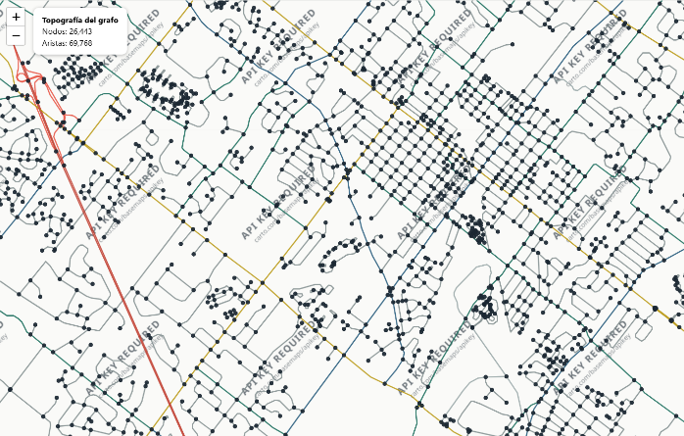
Modelo red vial real: un grafo de 26.443 nodos alimenta dos matrices de 100×100 con tiempos y distancias
Problema
EDA
Multicriterio
Optimización
Simulación
Cierre
1
Red vial
Grafo dirigido de OpenStreetMap con OSMnx: nodos = intersecciones, aristas = tramos con sentido
2
Velocidades
Velocidad por tipo de vía (autopista, avenida, residencial) y tiempo de recorrido por arista
3
Ubicación
Cada uno de los 100 puntos se asocia al nodo más cercano del grafo
4
Dijkstra
Una corrida por origen y dos pesos (tiempo y longitud) → matrices tᵢⱼ (min) y Cᵢⱼ (km)
26.443
nodos
69.768
aristas
5,6 min · 4,3 km
promedio entre puntos
Fuente: OpenStreetMap vía OSMnx; topografía del grafo (artículo, ilustración 3)
Código: 03 …/01 GRAFO RUTAS Y SIMULACION/grafo-ciudad.py
Notes:
La diferencia clave: usamos la red vial real y dirigida de Montgomery County (26.443 nodos y 69.768 aristas). Dijkstra se corre una vez por origen y se repite con dos pesos, dando las matrices de tiempo y distancia. El 35% de los pares tiene un costo distinto en cada sentido por las vías de un solo sentido. La imagen es una porción de la topografía del grafo (topografia_grafo.html en el repo).

Slide 12






El modelo VRP minimiza la distancia total recorrida, respetando seis reglas operativas de la flota
Problema
EDA
Multicriterio
Optimización
Simulación
Cierre
Función objetivo
Visita única
Base fija
min Z = Σᵢ Σⱼ Σₖ Cᵢⱼ · Xᵢⱼₖ
Cada paciente se atiende exactamente una vez
Cada ambulancia sale y regresa a su hospital
Xᵢⱼₖ = 1 si la ambulancia k va de i a j
uᵢ: variable auxiliar para eliminar subrutas (MTZ)
Parámetros: Cᵢⱼ (km), tᵢⱼ (min), sᵢ (tiempo de servicio)
Conjuntos: B hospitales, C pacientes, K ambulancias
Exclusividad
Sin subrutas
No se usan otros hospitales como origen o destino
Cada ruta forma un ciclo completo
Capacidad
Jornada
36 kits médicos por viaje (3 por paciente)
Viaje + servicio + regreso ≤ 6 h
Fuente: formulación del artículo, sección III
Código: 03 …/02 OPTIMIZACION VRP/PROYECTO HEUR.ipynb
Notes:
No leer las ecuaciones: traducirlas a reglas de negocio. En el código la capacidad son 36 kits con 3 kits por paciente, es decir, un máximo de 11 pacientes por viaje. La formulación completa está en el artículo.

Slide 13



Al ser un problema NP-hard, lo resolvimos con tres heurísticas
Problema
EDA
Multicriterio
Optimización
Simulación
Cierre
CONSTRUCTIVA
MEJORA 1
MEJORA 2
Vecino más cercano
SWAP
Two-Optimal
Parte del hospital e inserta siempre el punto más cercano, respetando capacidad y jornada
Intercambia nodos y conserva el cambio si la distancia total mejora o se mantiene. Manteniendo siempre la misma ambulancia originalmente asignada.
Elimina dos aristas y reconecta la ruta; acepta solo si F(H′) < F(H)
Distancia total:
164,32 km
Distancia total:
161,75 km
Distancia total:
161,01 km
Mejora acumulada frente a la solución constructiva:
−3,31 km (−2,0 %)
Fuente: Rocha (2011); Ramírez (2016); Mantilla Mejía (2021); Sarucan (2024)
Código: PROYECTO HEUR.ipynb · celdas vecino, SWAP, 2-Opt
Notes:
Los métodos exactos crecen exponencialmente; la cascada da una solución factible rápida y luego la pule. SWAP aporta la mayor parte de la mejora (164,32 → 161,75 km) y 2-Opt termina de ajustar (161,01 km). El 2% parece moderado, pero muestra que reorganizar nodos y rutas sí acorta los recorridos.

Slide 14
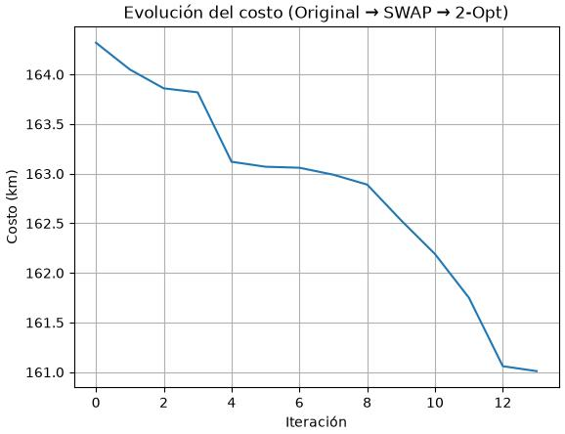
La solución final atiende a los 96 pacientes con 10 viajes de ambulancia y 161,01 km en total
Problema
EDA
Multicriterio
Optimización
Simulación
Cierre
Distancia total
161,01 km
Original → SWAP → Two-Optimal: la distancia baja en cada iteración que mejora
Viajes de ambulancia
10
Pacientes atendidos
96 / 96
Hospital | Viajes | Pacientes
H1 | 5 | 55
H2 | 3 | 25
H3 | 2 | 16
Fuente: DATOSPROYECTO.xlsx; evolución del costo (artículo)
Código: PROYECTO HEUR.ipynb → DATOSPROYECTO.xlsx
Notes:
Resultado del escenario base: 10 viajes (H1 hace 5, H2 3 y H3 2) que cubren a los 96 pacientes; el hospital 1 concentra 55 pacientes por su cercanía al centro de la zona. La curva muestra cómo cada iteración de SWAP y 2-Opt baja la distancia de 164,32 a 161,01 km. Falta añadir el mapa de rutas que menciona el artículo.

Slide 15




Monte Carlo: corrimos 30 simulaciones Monte Carlo que perturban distancias y asignación de hospitales
Problema
EDA
Multicriterio
Optimización
Simulación
Cierre
1
2
3
4
5
Media
Variabilidad
30 matrices
Asignación aleatoria
Re-optimizar
Cada valor de la matriz Cᵢⱼ se toma como la distancia promedio entre dos puntos
Desviación estándar = 5 % de cada distancia (distribución normal)
Se generan 30 matrices de distancia aleatorias (semilla 126)
Ruido del 10 % en tiempos; cada paciente es asignado al hospital con menor tiempo.
Se registran distancia, mejora, tiempo, iteraciones y carga por hospital
Código: 03 …/01 GRAFO RUTAS Y SIMULACION/simulacion_montecarlo.py
Notes:
Simulación Monte Carlo: la matriz de distancias se toma como promedio y se le aplica una desviación del 5% para obtener 30 matrices. A diferencia del modelo base, donde cada paciente va al hospital más cercano, aquí cada paciente se asigna a un hospital de forma aleatoria. En cada corrida se ejecuta constructiva + SWAP + 2-Opt.

Slide 16
En 30 escenarios, las heurísticas “Greedy” obtienen la distancia final promedio de 168,91 km, 3,6 % menos que la constructiva
Problema
EDA
Multicriterio
Optimización
Simulación
Cierre
168,91 km
distancia final promedio (σ 8,2 km)
−3,6 %
mejora promedio vs. constructiva (rango 1,4 % – 9,2 %)
3,2 % + 0,4 %
aporte de SWAP y de 2-Opt
1.453,8 min
tiempo total promedio (σ 9,0 min)
Fuente: 30 simulaciones Monte Carlo (hoja Resumen)
Código: resultados_simulaciones_condiciones normales.xlsx
Notes:
En las 30 corridas, la solución constructiva promedia 175,14 km, SWAP la baja a 169,6 km y 2-Opt a 168,91 km, que es la distancia promedio mínima que reporta el artículo. La mejora promedio es 3,6% y en ninguna corrida empeora. El costo es mayor que en el escenario base (161 km) porque la asignación de hospitales es aleatoria y no por cercanía.

Slide 17
La carga se mantiene estable entre escenarios: el hospital 1 absorbe más de la mitad de los pacientes en todas las corridas
Problema
EDA
Multicriterio
Optimización
Simulación
Cierre
Hospital | Viajes (base) | Viajes (prom. sim.) | Pacientes (rango sim.)
H1 | 5 | 5,4 | 51 – 59
H2 | 3 | 3,0 | 23 – 29
H3 | 2 | 2,0 | 12 – 19
Lectura
La flota necesaria casi no cambia (≈10 viajes) aunque varíen las distancias. H1 es el punto crítico de la operación: si falla, más de la mitad de la demanda queda sin base.
Fuente: 30 simulaciones Monte Carlo; DATOSPROYECTO.xlsx
Código: simulacion_montecarlo.py → hoja Resultados
Notes:
Con la asignación aleatoria, H1 sigue atendiendo en promedio 55 pacientes en 5 a 6 viajes, H2 cerca de 26 en 3 viajes y H3 cerca de 15 en 2 viajes. La operación es estable: el número de viajes casi no se mueve entre escenarios.

Slide 18
Próximos pasos:
Problema
EDA
Multicriterio
Optimización
Simulación
Cierre
Función objetivo con tiempo de respuesta para casos críticos
Ventanas de tiempo por paciente
Simular cierres viales y demanda variable
Extender a otros municipios del condado
Comparar con un solver exacto en instancias pequeñas
Notes:
Cerrar volviendo al problema del inicio: menos kilómetros significa más ambulancias disponibles. Subrayar el alcance (ESI 4 y 5) tal como lo plantea el artículo: para emergencias graves habría que cambiar la función objetivo hacia el tiempo de respuesta.

Slide 19
Gracias
¿Preguntas?
jose.vega-f@mail.escuelaing.edu.co · juan.gamba@mail.escuelaing.edu.co · sofia.forero@mail.escuelaing.edu.co

